Slide 1
OPENCV
Las siguientes diapositivas consisten en ejemplos del uso de opencv mediante el uso del software thonny en la raspberry pi 3B+
THONNY IDE

Slide 2
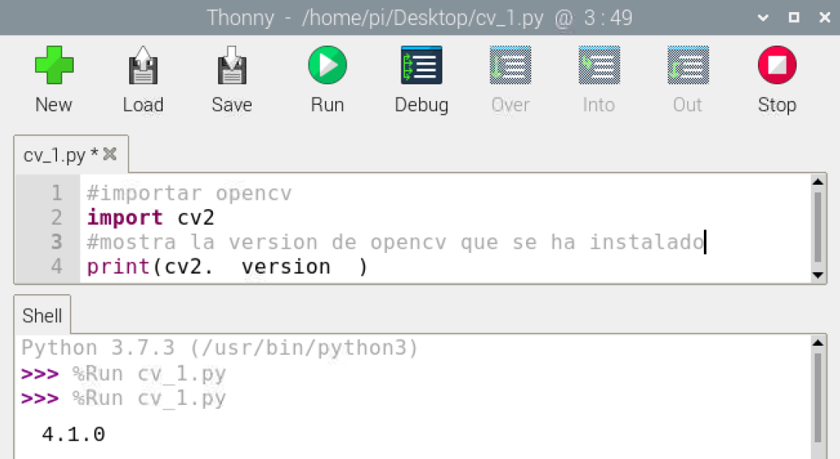
Ejemplo 1
MOSTRAR VERSION DE OPENCV QUE SE TIENE INSTALADO

Slide 3
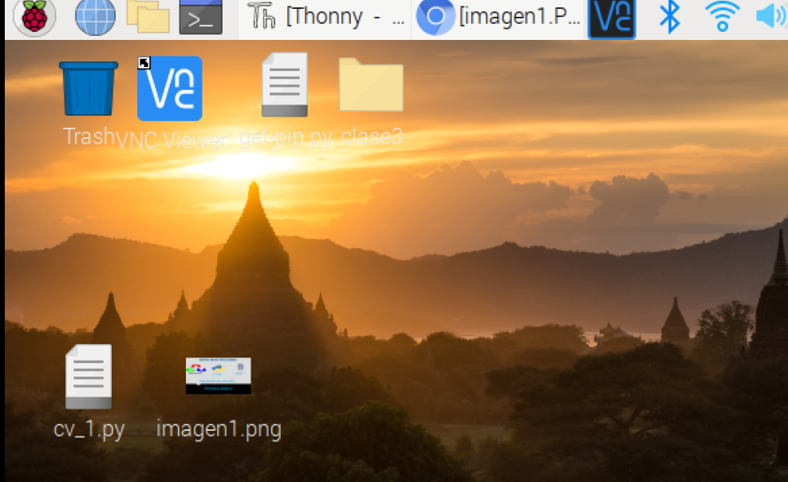
Ejemplo 2

Slide 4
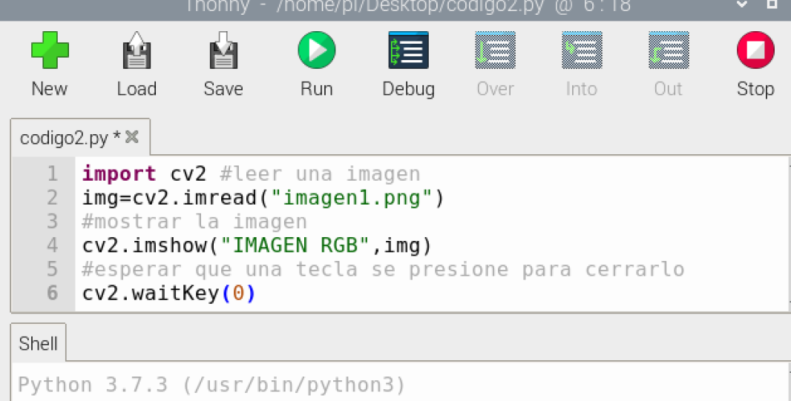
LECTURA Y VISUALIZACIÓN DE IMAGEN

